Slide 1
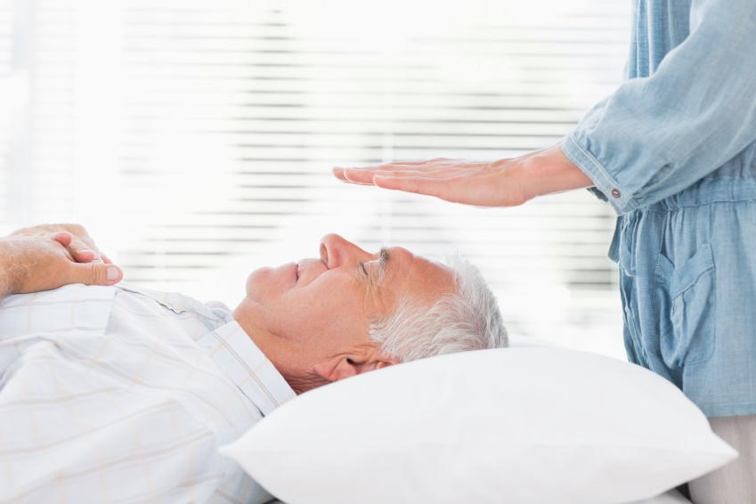
CURSO REIKI NIVEL 1
Maestra:
María Zaida Gilaberte
Fecha:
22/10/2022

Slide 2
Presentación e Introducción
Si hoy en tu primera lectura, o incluso mañana, hay algo que no puedas entender o no lo puedas aceptar, déjalo pasar, otro día será.
Continúa leyendo que siempre y en cada lectura, algo bueno encontrarás.

Slide 3

Presentación e Introducción ¿Para qué Reiki?
Reiki aporta a tu vida:
Bienestar e higiene emocional.
Un cambio energético interno.
Un cambio energético en tu entorno.
Toma de conciencia de tus bloqueos emocionales / energéticos.
Calidad de vida.

Slide 4
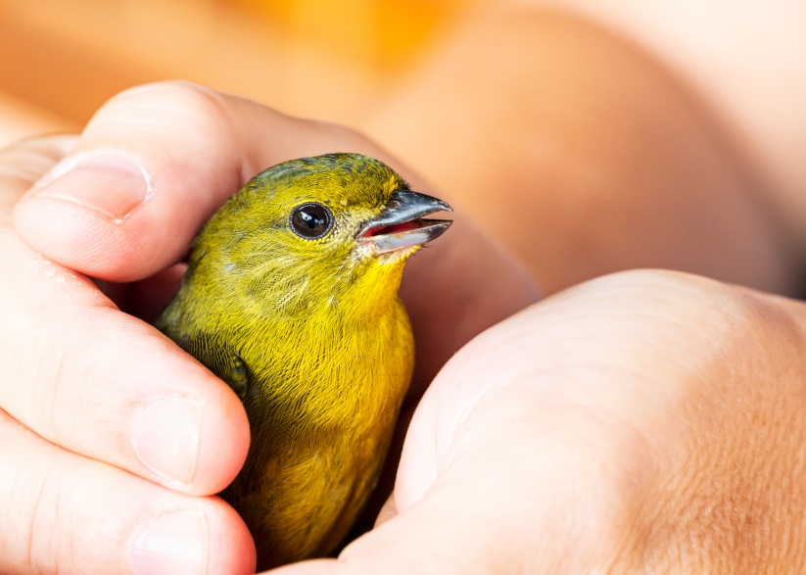
Presentación e Introducción
¿Cómo uso Reiki?
De una manera sencilla con un protocolo que no requiere más, que la canalización de energía a través de tus manos.

Slide 5
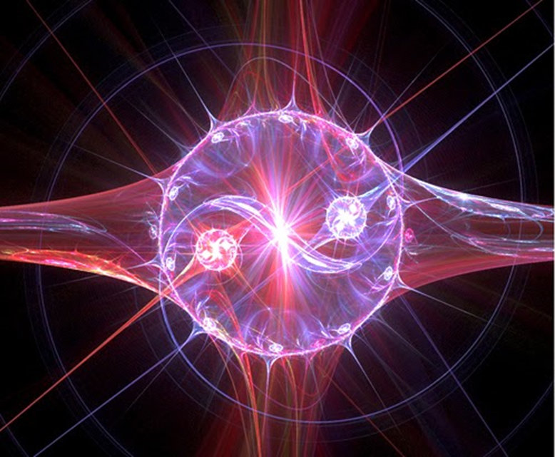
La energía
Todo es energía.
Los muebles de nuestro hogar, los edificios, nuestro coche, la ropa que llevamos y el manual que tienes en tus manos.
El aire a nuestro alrededor está impregnado de energía, las plantas, los animales y nosotros mismos somos energía.

Slide 6
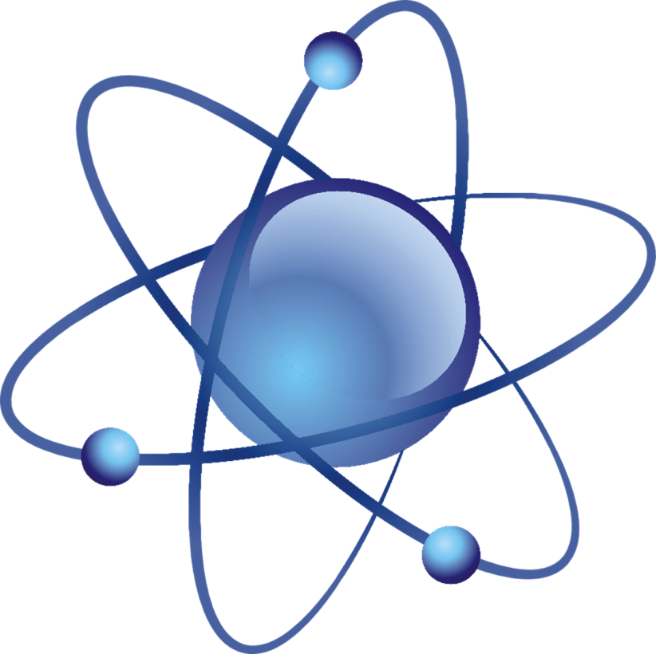
La energía y la vibración
Lo que diferencia un objeto de otro es su nivel de vibración.
Los átomos, las moléculas que componen cada elemento en nuestro entorno vibran a una determinada frecuencia.
Cuanto más rápido vibran, más sutil es su composición.

Slide 7
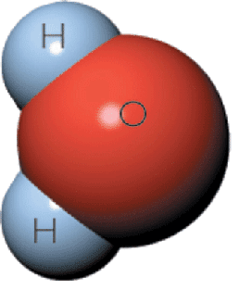
La energía
Pongamos un ejemplo.
El agua está formada por moléculas, cuya composición química es H2O.
El agua en estado líquido vibra en una determinada frecuencia, que puede variar si la sometemos a diferentes pruebas.

Slide 8
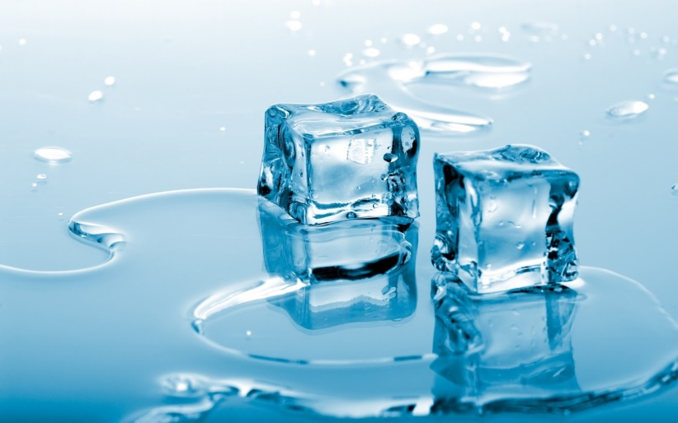
La energía y su transformación
Si metemos una botella de agua en el congelador, se reduce su vibración ralentizando el movimiento de sus moléculas.
Se transforma en hielo.

Slide 9
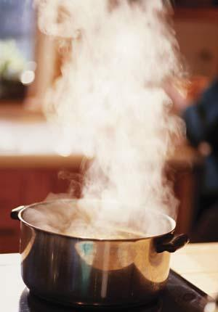
La energía y su vibración
Asimismo, si calentamos esa botella de agua, acelerando su nivel vibratorio.
Volvemos a modificar su estructura energética.
Se convierte en vapor de agua.

Slide 10
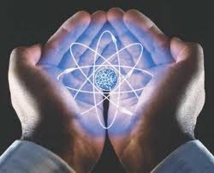
La energía no se crea ni se destruye solo se transforma.
Pero en los tres supuestos, su composición básica sigue siendo la misma. Moléculas de H2O.
Sólo ha cambiado la vibración y por lo tanto, la consistencia del elemento.
De estado líquido pasa a estado sólido (hielo) o a sutil (vapor), pero en esencia sigue siendo agua.

Slide 11
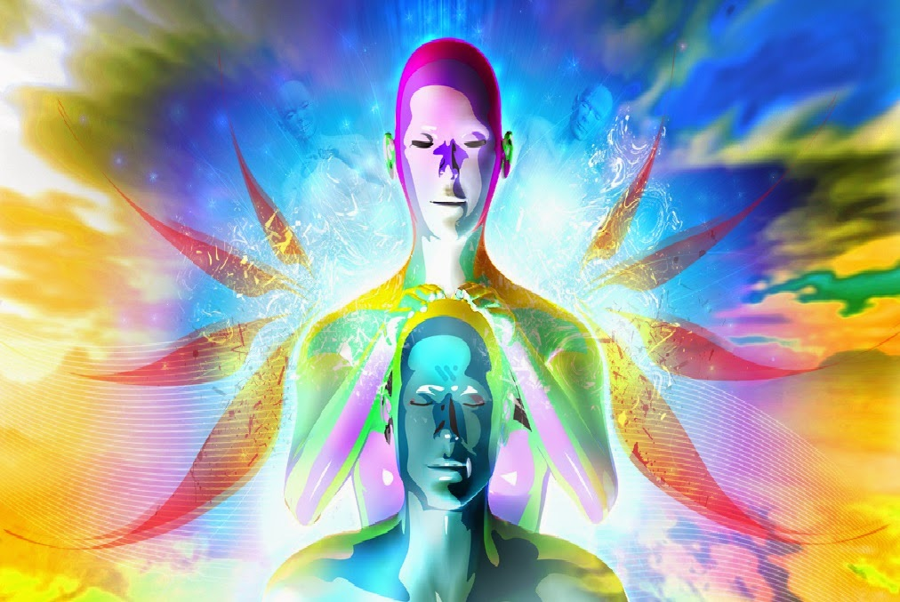
La energía fluye a través de nosotros.
Estamos compuestos de energía.
Nuestros pensamientos, emociones y deseos, movimientos físicos y sensaciones son todas manifestaciones diversas de energía.
La Energía Universal fluye a través de nosotros en todo momento.

Slide 12
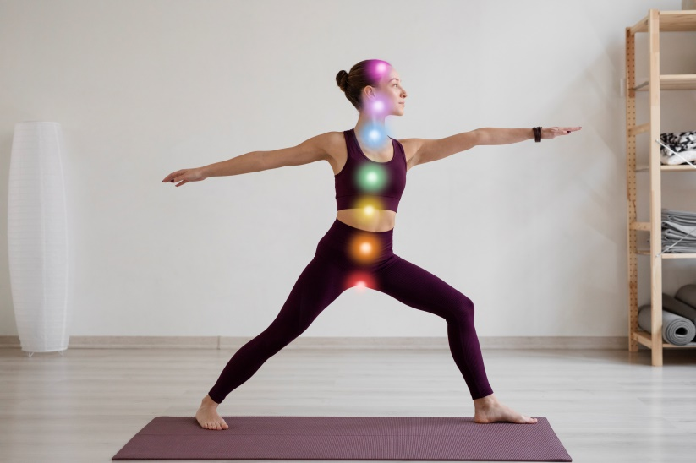
La energía interactúa con nuestros sistemas energéticos.
Nuestro sistema energético físico está relacionado con nuestros sistemas energéticos mentales, emocionales y espirituales.
Esto significa que nuestro bienestar físico está directamente relacionado con nuestro bienestar emocional y mental.

Slide 13
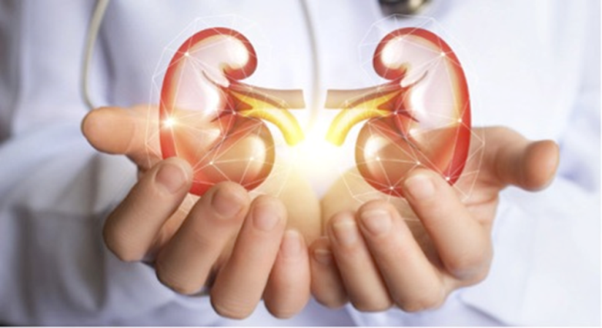
La energía de nuestros pensamientos y emociones
Pensamientos y emociones de dolor pueden llegar a manifestarse en enfermedades físicas..

Slide 14
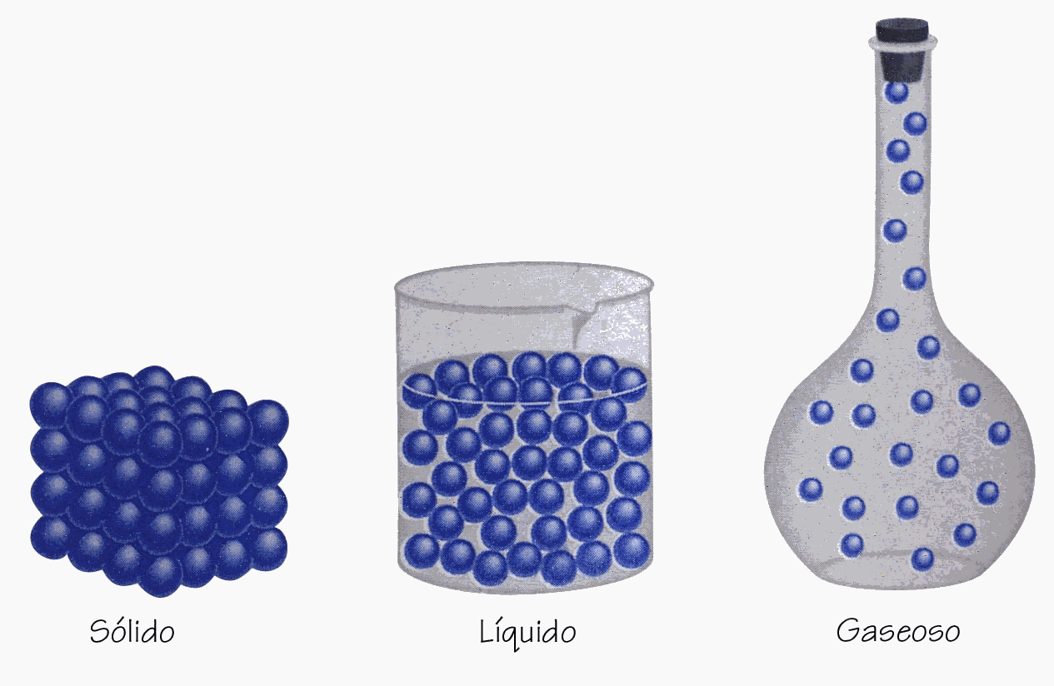
La energía y nuestras creencias heredadas.
En cambio, nuestra naturaleza eminentemente física, está totalmente enfocada a planos de vibración sólidos.
Aquello que podemos sentir y tocar es lo que consideramos “material” y así nos cuesta mucho más ser conscientes de la energía vibrando a niveles más altos (como el vapor de agua), lo cual no significa que no exista o no sea real.

Slide 15
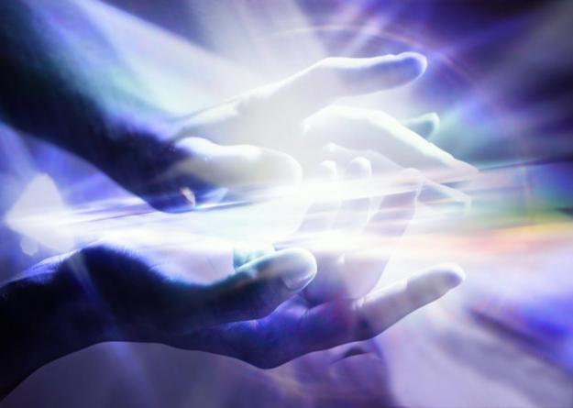
La energía está en nosotros y en todas partes
Así pues, la energía en sus diferentes estados vibracionales está en todas partes, nosotros formamos parte de esa energía y a su vez, la energía forma parte de nosotros.
Nos nutrimos de ella, nos reequilibramos cada día, sin darnos cuenta, de la energía de alta vibración que nos rodea.

